Slide 1
BIL | TAJUK | TARIKH | SURATKHABAR
1 | RM50 JUTA UNTUK USAHAWAN FRANCAIS TAHUN INI | 3 MAC 2023 | BERITA HARIAN
2 | SYOR DIVIDEN IKUT BAKI SIMPANAN | 6 MAC 2023 | SINAR HARIAN
3 | RINGANKAN BEBAN KOS SARA HIDUP | 6 MAC 2023 | SINAR HARIAN
4 | OPR MUNGKIN NAIK LAGI | 6 MAC 2023 | SINAR HARIAN
5 | MBSB BANK, PREC PACU PERNIAGAAN TANPA TUNAI | 6 MAC 2023 | SINAR HARIAN
6 | MALAYSIA TIDAK ALAMI KEGAWATAN EKONOMI | 7 MAC 2023 | SINAR HARIAN
7 | RM 2.5 JUTA UNTUK LAHIRKAN RAMAI USAHAWAN TEMPATAN | 7 MAC 2023 | SINAR HARIAN
8 | RAIH PELUANG KETIKA HARGA TIDAK MENENTU | 8 MAC 2023 | SINAR HARIAN
9 | WUJUDKAN KERJASAMA JARINGAN UMAT ISLAM | 8 MAC 2023 | SINAR HARIAN
10 | PERKASA PERANAN WANITA DALAM KEUSAHAWANAN | 8 MAC 2023 | SINAR HARIAN
11 | WANITA PERLU BERPERANAN AKTIF DALAM SEKTOR KEWANGAN VC | 8 MAC 2023 | SINAR HARIAN
12 | MALAYSIA TARIK PELABURAN RM 264.6 BILION | 9 MAC 2023 | SINAR HARIAN
13 | INSKEN SUMBANG RM21 JUTA KEPADA EKONOMI NEGARA PADA 2022 | 9 MAC 2023 | SINAR HARIAN
14 | GALAK GRADUAN CEBURI KEUSAHAWANAN SOSIAL, TEKNIKAL | 10 MAC 2023 | BERITA HARIAN
15 | USAHAWAN WANITA PERLU YAKIN KEBOLEHAN DIRI | 10 MAC 2023 | BERITA HARIAN
16 | BNM KEKAL OPR PADA 2.75 PERATUS | 10 MAC 2023 | SINAR HARIAN
17 | ILMU PERNIAGAAN: UKUR BAJU DI BADAN SENDIRI | 10 MAC 2023 | SINAR HARIAN

Slide 2
BIL | TAJUK | TARIKH | SURATKHABAR
18 | FERRARI DISTRIBUTORSHIP IN MALAYSIA : BILLIONAIRE, SIME DARBY LEAD RACE | 13 MAC 2023 | NEWS STRAITS TIMES
19 | PETRONAS UNTUNG RM101.6 BILION | 14 MAC 2023 | SINAR HARIAN
20 | PERDAGANGAN JUALAN BORONG, RUNCIT MENINGKAT KEPADA RM135.1 BILION | 14 MAC 2023 | BERITA HARIAN
21 | BANJIR JEJAS PENGELUARAN SAWIT NEGARA | 14 MAC 2023 | BERITA HARIAN
22 | BANCI EKONOMI 2023 LIBATKAN 1.2 JUTA PERTUBUHAN | 15 MAC 2023 | SINAR HARIAN
23 | KRISIS LONJAK HARGA EMAS | 15 MAC 2023 | BERITA HARIAN
24 | RINGGIT MAY GAIN GROUND THIS WEEK | 15 MAC 2023 | NEWS STRAITS TIMES
25 | OPR MASIH RENDAH DIJANGKA TIDAK JEJAS SENTIMEN HARTANAH | 16 MAC 2023 | BERITA HARIAN
26 | BANCI EKONOMI 2023 BABIT SEMUA AKTIVITI PADA 2022 | 16 MAC 2023 | BERITA HARIAN
27 | PASARAN HARTANAH DIJANGKA KEMBALI BERKEMBANG | 16 MAC 2023 | SINAR HARIAN
28 | APA YANG KITA PILIH AKAN JADI HALA TUJU PERNIAGAAN | 17 MAC 2023 | BERITA HARIAN
29 | BANK NEGARA BERI JAMINAN SISTEM PERBANKAN KEKAL KUKUH | 17 MAC 2023 | BERITA HARIAN
30 | MISI MITI KE KOREA SELATAN TARIK POTENSI PELABURAN RM24b | 20 MAC 2023 | BERITA HARIAN
31 | MAG LANCAR ENRICHMONEY | 20 MAC 2023 | BERITA HARIAN
32 | EKSPORT MALAYSIA TERUS BERKEMBANG BULAN LALU | 21 MAC 2023 | BERITA HARIAN
33 | KEKANGAN KEWANGAN, DATA SUKARKAN SYARIKAT KECIL BERSAING | 21 MAC 2023 | BERITA HARIAN
34 | SYARIKAT UK, MALAYSIA KONGSI AMALAN GLOBAL | 21 MAC 2023 | SINAR HARIAN

Slide 3
BIL | TAJUK | TARIKH | SURATKHABAR
35 | PERDAGANGAN FEBRUARI KUKUH LEPASI RM204 BILION | 21 MAC 2023 | SINAR HARIAN
36 | PASARAN TEMPATAN TERIMA SUNTIKAN PELABUR ASING RM5 BILION | 21 MAC 2023 | SINAR HARIAN
37 | ’DIGITAL SERUMPUN’ KUKUHKAN PLATFORM DIGITAL USAHAWAN MALAYSIA, INDONESIA | 22 MAC 2023 | SINAR HARIAN
38 | IMF SARAN PERKETAT DASAR MONETARI | 22 MAC 2023 | BERITA HARIAN
39 | BULETIN FM, USANITA SEPAKAT MAJUKAN USAHAWAN WANITA | 22 MAC 2023 | BERITA HARIAN
40 | INDUSTRI HALAL DIUNJUR BERKEMBANG AS$113.2 BILION | 24 MAC 2023 | SINAR HARIAN
41 | EMPAT ASPEK PENGURUSAN KEWANGAN PKS | 24 MAC 2023 | SINAR HARIAN
42 | BANYAK BANK DIJANGKA ‘TUMBANG’ DALAM MASA 2 TAHUN | 24 MAC 2023 | BERITA HARIAN
43 | ”TAK MUSTAHIL KITA BUKAN LAGI PENGELUAR GETAH UTAMA” | 27 MAC 2023 | BERITA HARIAN
44 | ’NAIKKAN HARGA LANTAI GETAH RM4 SEKILOGRAM’ | 28 MAC 2023 | BERITA HARIAN
45 | AKTIF PROMOSI TINGKAT EKSPORT PRODUK | 28 MAC 2023 | BERITA HARIAN
46 | INDUSTRI MASIH ADA POTENSI DALAM EKONOMI | 28 MAC 2023 | BERITA HARIAN
47 | BURSA MALAYSIA TAMBAH CIRI WAKAF BAGI REIT, ETF | 28 MAC 2023 | BERITA HARIAN
48 | INFLASI BOLEH CAPAI KADAR 3.1 PERATUS | 28 MAC 2023 | BERITA HARIAN
49 | LAKSANA PELBAGAI INISIATIF BANTU PEKEBUN KECIL GETAH | 29 MAC 2023 | SINAR HARIAN
50 | EKONOMI MALAYSIA DIUNJUR PERLAHAN TANPA LANGKAH RANSANGAN | 29 MAC 2023 | BERITA HARIAN
51 | MALAYSIA MAMPU PERTAHAN STATUS PEMIMPIN INSDUSTRI HALAL | 29 MAC 2023 | SINAR HARIAN

Slide 4
BIL | TAJUK | TARIKH | SURATKHABAR
52 | ’HASIL TAK CUKUP UNTUK TAMPUNG KOS BELI BAJA, RACUN’ | 29 MAC 2023 | BERITA HARIAN
53 | KERAJAAN KOMITED BANTU PEKEBUN KECIL GETAH | 29 MAC 2023 | BERITA HARIAN
54 | BNM UNJUR INFLASI 2.8 HINGGA 3.8 PERATUS TAHUN INI | 30 MAC 2023 | BERITA HARIAN
55 | EKONOMI DIJANGKA BERKEMBANG SEDERHANA | 30 MAC 2023 | BERITA HARIAN
56 | MRC AMBIL INISIATIF ATASI KEMEROSOTAN PENGELUARAN GETAH | 30 MAC 2023 | BERITA HARIAN
57 | OPR DIJANGKA NAIK SEKALI LAGI SEAWAL JULAI | 31 MAC 2023 | BERITA HARIAN

Slide 5
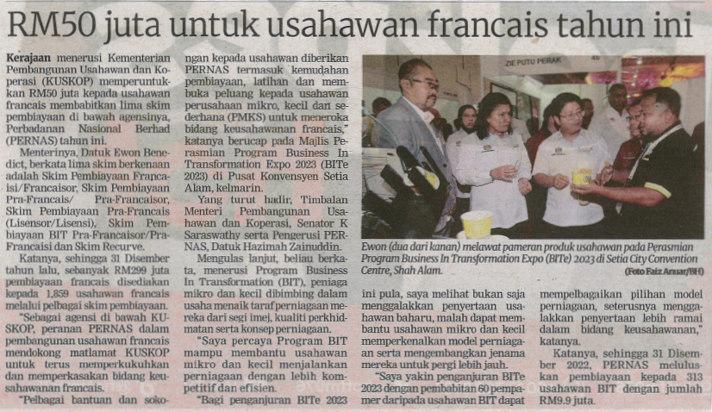
BERITA HARIAN
3 MAC 2023
BH|RM50 JUTA UNTUK USAHAWAN FRANCAIS TAHUN INI| MS 23

Slide 6
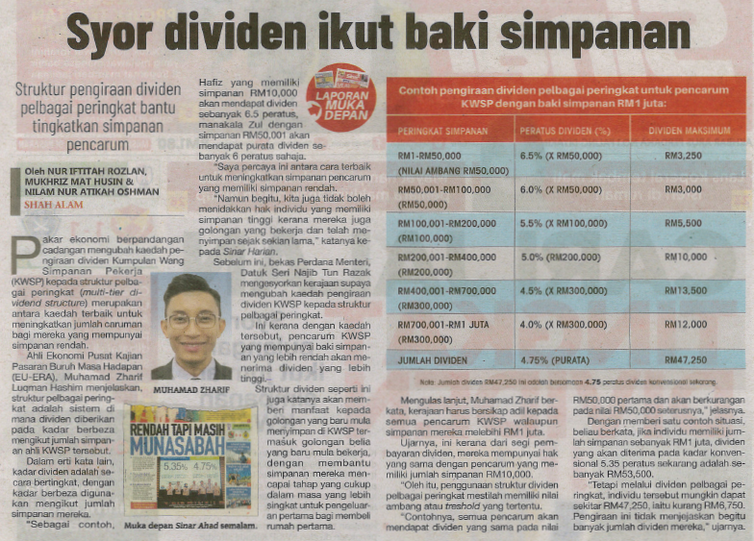
SINAR HARIAN
6 MAC 2023
SH|SYOR DIVIDEN IKUT BAKI SIMPANAN| MS 2

Slide 7
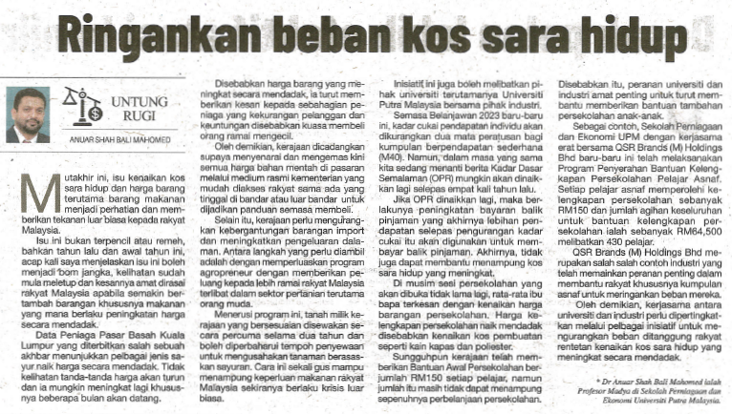
SINAR HARIAN
6 MAC 2023
SH|RINGANKAN BEBAN KOS SARA HIDUP| MS 17

Slide 8
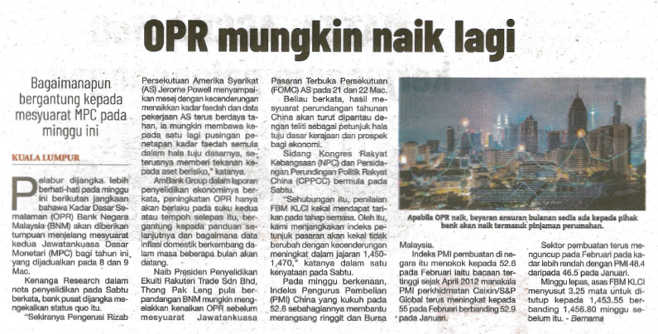
SINAR HARIAN
6 MAC 2023
SH|OPR MUNGKIN NAIK LAGI| MS 29

Slide 9
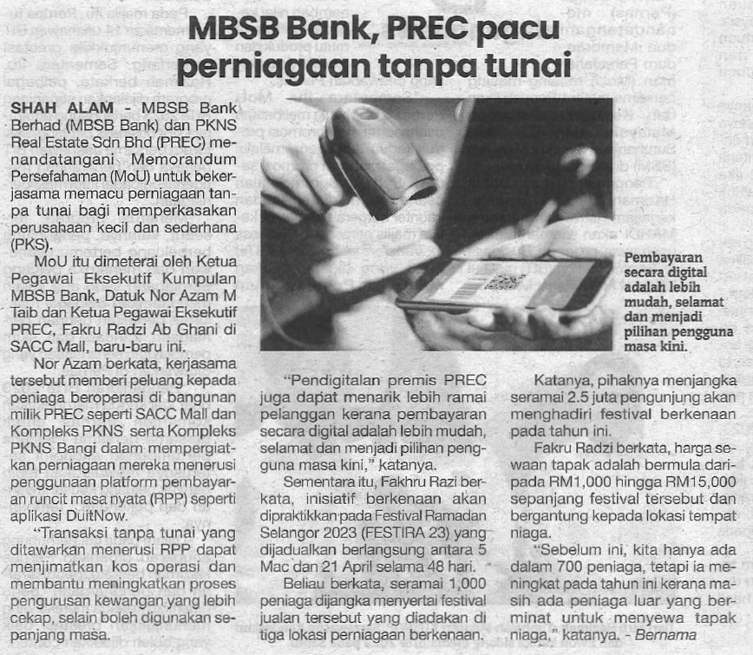
SINAR HARIAN
6 MAC 2023
SH|MBSB BANK, PREC PACU PERNIAGAAN TANPA TUNAI| MS 30

Slide 10
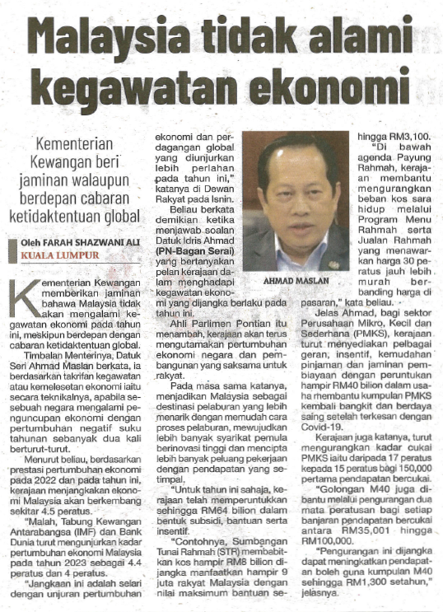
SINAR HARIAN
7 MAC 2023
SH|MALAYSIA TIDAK ALAMI KEGAWATAN EKONOMI| MS 21

Slide 11
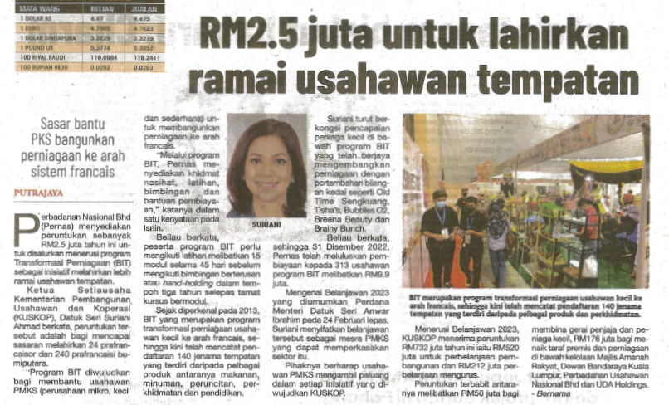
SINAR HARIAN
7 MAC 2023
SH|RM 2.5 JUTA UNTUK LAHIRKAN RAMAI USAHAWAN TEMPATAN| MS 29

Slide 12
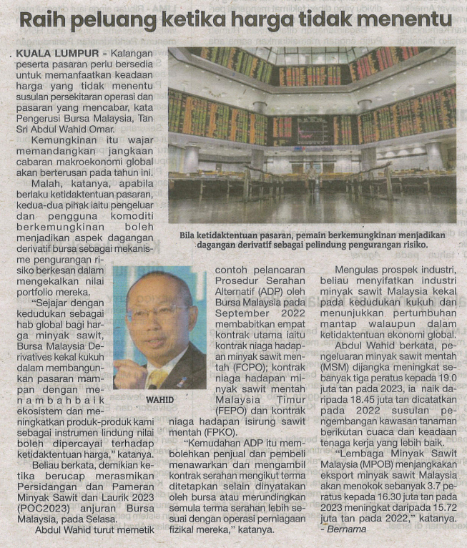
SINAR HARIAN
8 MAC 2023
SH|RAIH PELUANG KETIKA HARGA TIDAK MENENTU| MS 29

Slide 13
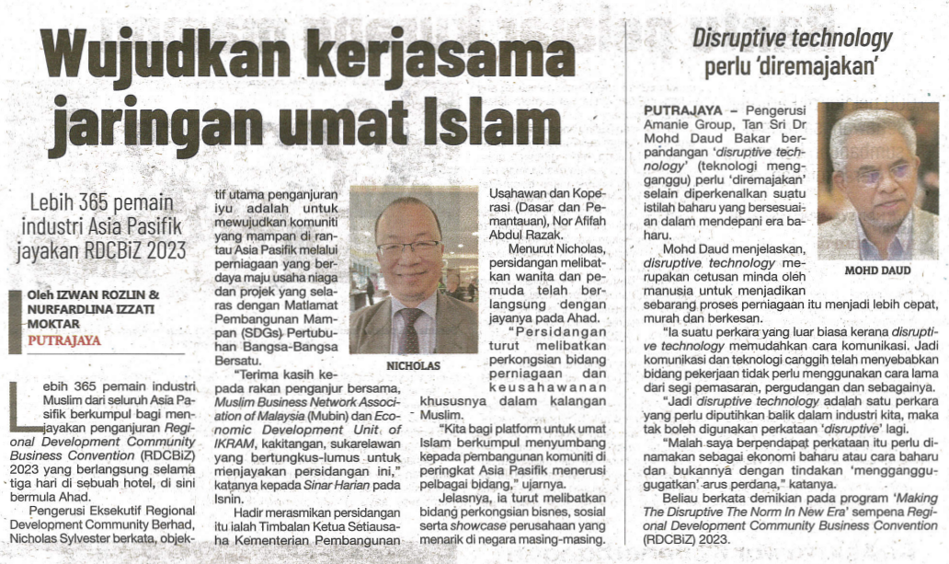
SINAR HARIAN
8 MAC 2023
SH|WUJUDKAN KERJASAMA JARINGAN UMAT ISLAM| MS 22

Slide 14
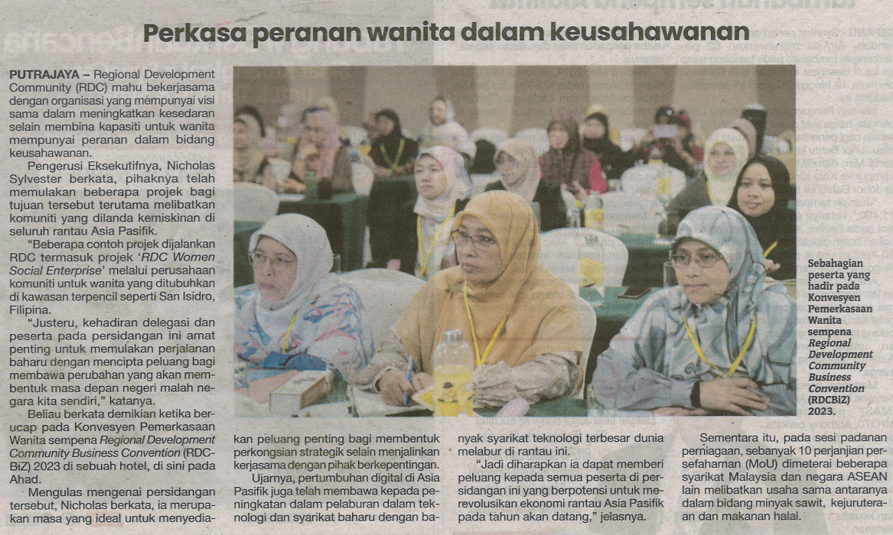
SINAR HARIAN
8 MAC 2023
SH|PERKASA PERANAN WANITA DALAM KEUSAHAWANAN| MS 22

Slide 15
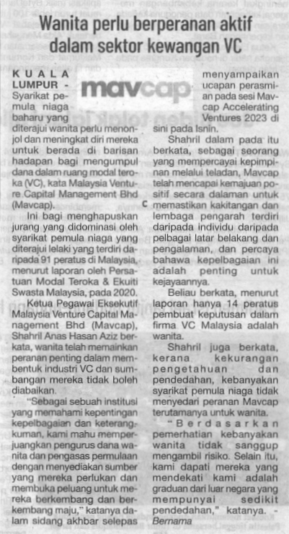
SINAR HARIAN
8 MAC 2023
SH|WANITA PERLU BERPERANAN AKTIF DALAM SEKTOR KEWANGAN VC| MS 29

Slide 16
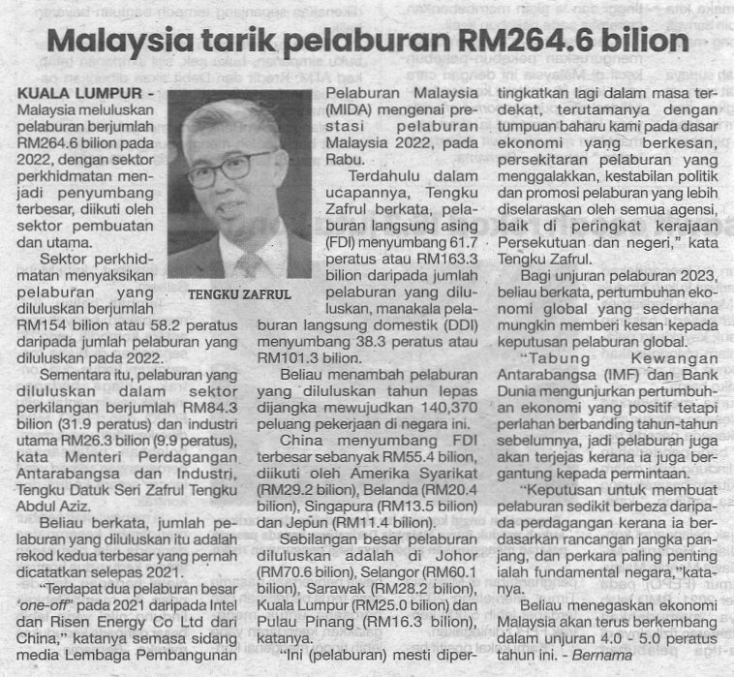
SINAR HARIAN
9 MAC 2023
SH|MALAYSIA TARIK PELABURAN RM 264.6 BILION| MS 29

Slide 17
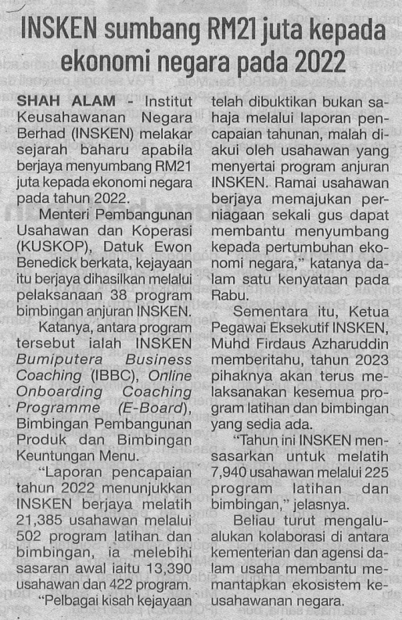
SINAR HARIAN
9 MAC 2023
SH|INSKEN SUMBANG RM21 JUTA KEPADA EKONOMI NEGARA PADA 2022| MS 29

Slide 18
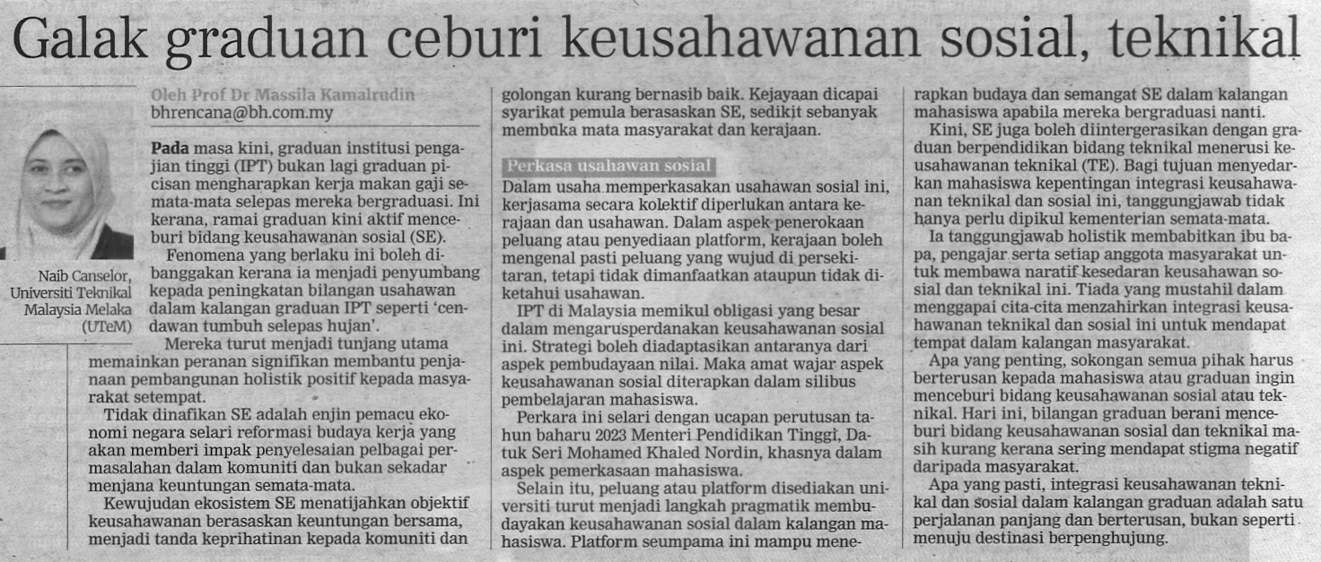
BERITA HARIAN
10 MAC 2023
BH|GALAK GRADUAN CEBURI KEUSAHAWANAN SOSIAL, TEKNIKAL| MS 11

Slide 19
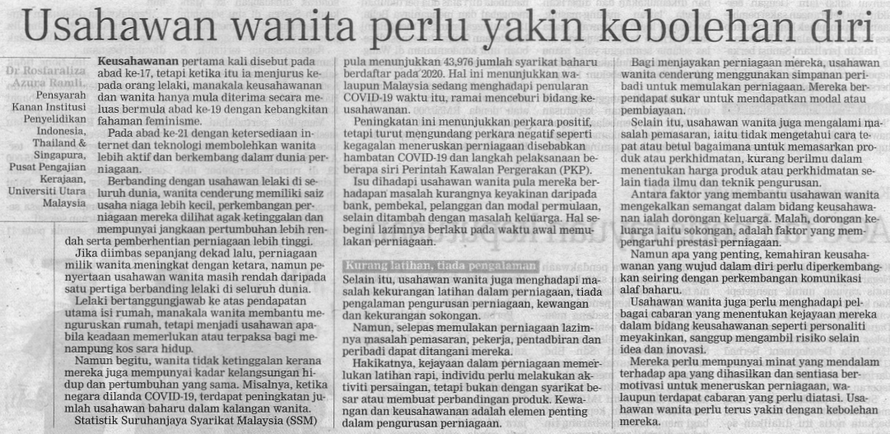
BERITA HARIAN
10 MAC 2023
BH|USAHAWAN WANITA PERLU YAKIN KEBOLEHAN DIRI| MS 13

Slide 20
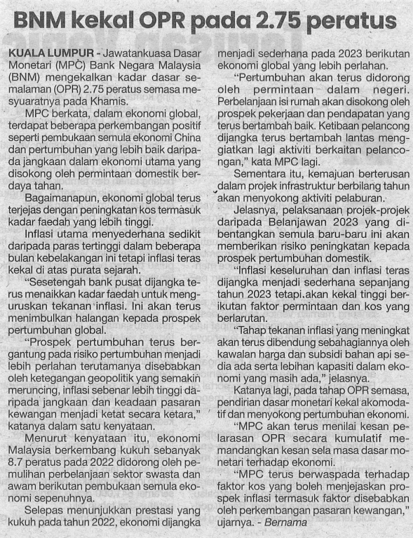
SINAR HARIAN
10 MAC 2023
SH|BNM KEKAL OPR PADA 2.75 PERATUS| MS 18

Slide 21
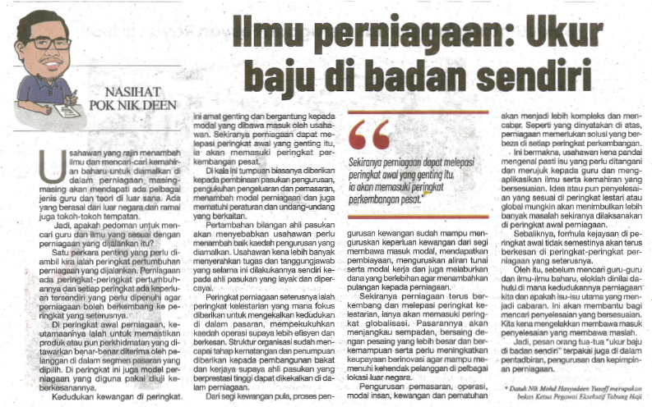
SINAR HARIAN
10 MAC 2023
SH|ILMU PERNIAGAAN: UKUR BAJU DI BADAN SENDIRI| MS 30

Slide 22
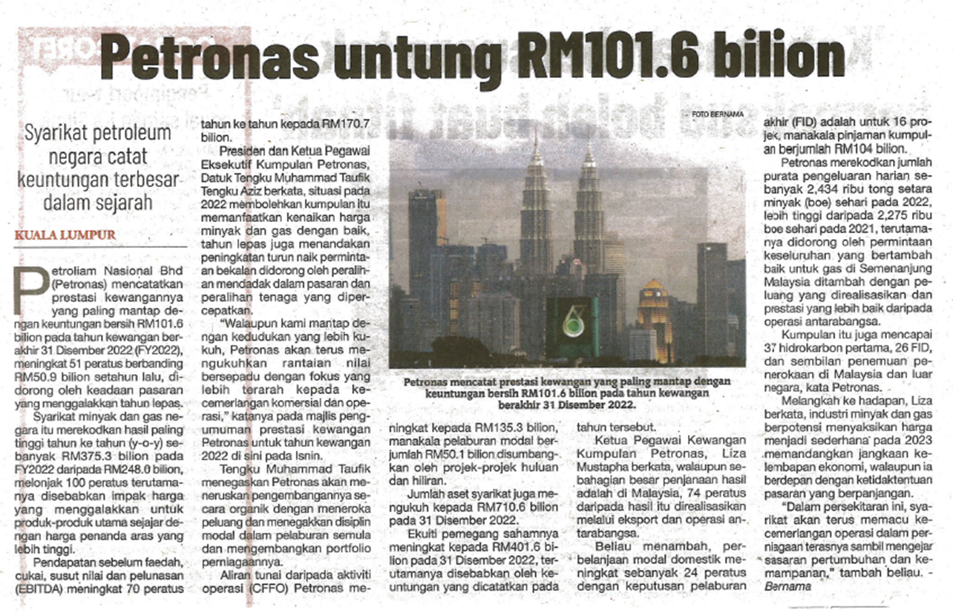
SINAR HARIAN
14 MAC 2023
SH|PETRONAS UNTUNG RM101.6 BILION| MS 10

Slide 23
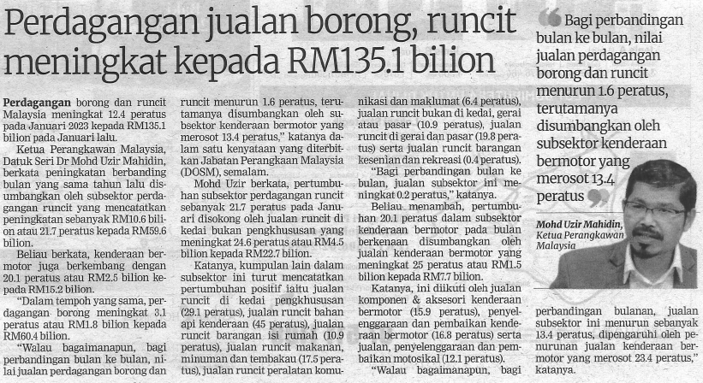
BERITA HARIAN
14 MAC 2023
BH|PERDAGANGAN JUALAN BORONG, RUNCIT MENINGKAT KEPADA RM135.1 BILION| MS 26

Slide 24
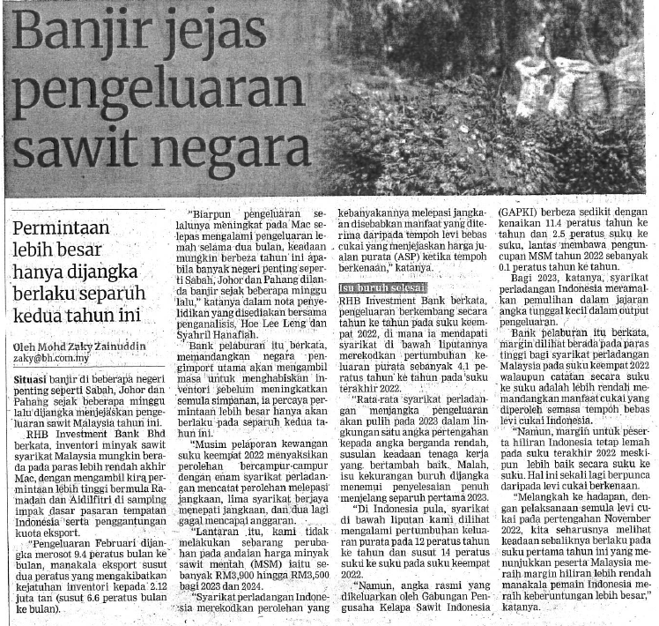
BERITA HARIAN
14 MAC 2023
BH|BANJIR JEJAS PENGELUARAN SAWIT NEGARA| MS 26

Slide 25
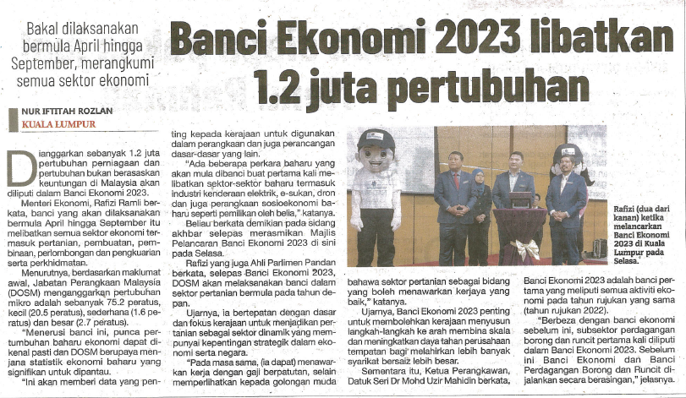
SINAR HARIAN
15 MAC 2023
SH|BANCI EKONOMI 2023 LIBATKAN 1.2 JUTA PERTUBUHAN| MS 15

Slide 26
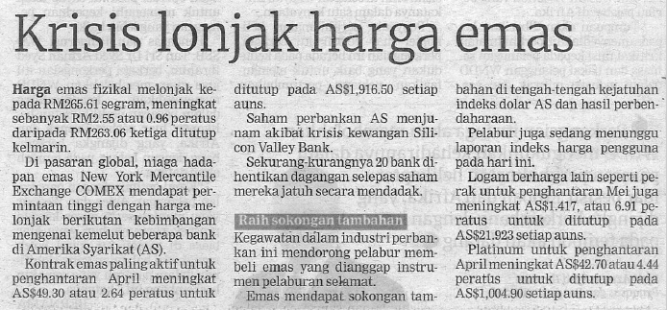
BERITA HARIAN
14 MAC 2023
BH|KRISIS LONJAK HARGA EMAS| MS 27

Slide 27
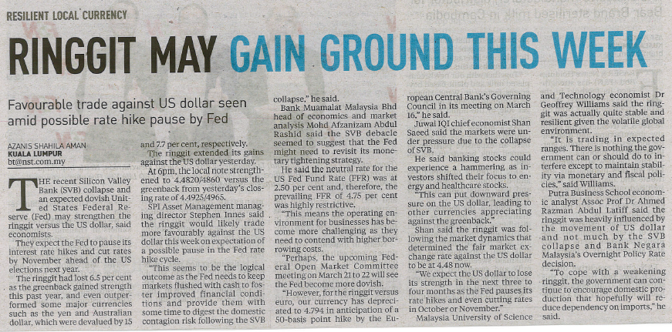
NEWS STRAITS TIMES
15 MAC 2023
NST|RINGGIT MAY GAIN GROUND THIS WEEK| MS 17

Slide 28
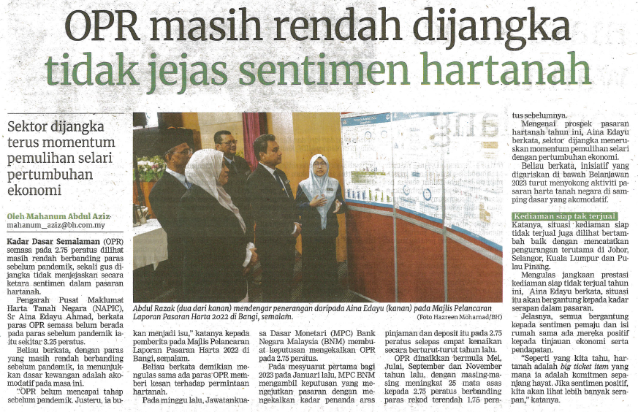
BERITA HARIAN
16 MAC 2023
BH|OPR MASIH RENDAH DIJANGKA TIDAK JEJAS SENTIMEN HARTANAH| MS 22

Slide 29
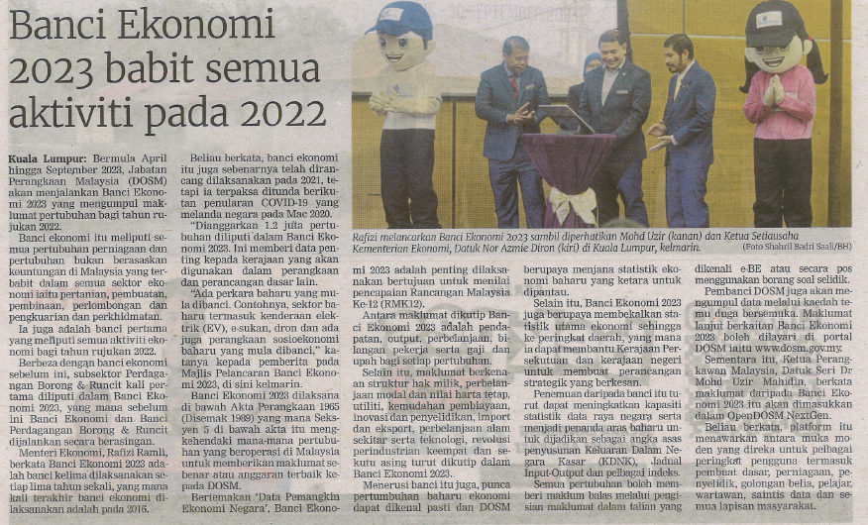
BERITA HARIAN
16 MAC 2023
BH|BANCI EKONOMI 2023 BABIT SEMUA AKTIVITI PADA 2022| MS 18

Slide 30
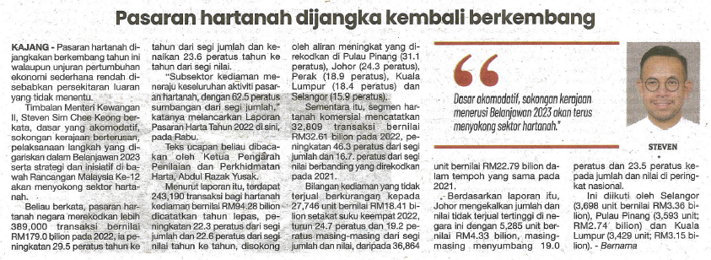
SINAR HARIAN
16 MAC 2023
SH|PASARAN HARTANAH DIJANGKA KEMBALI BERKEMBANG| MS 30

Slide 31
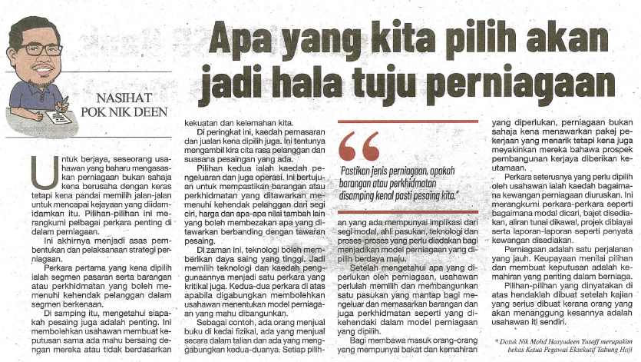
BERITA HARIAN
17 MAC 2023
BH|APA YANG KITA PILIH AKAN JADI HALA TUJU PERNIAGAAN| MS 22

Slide 32
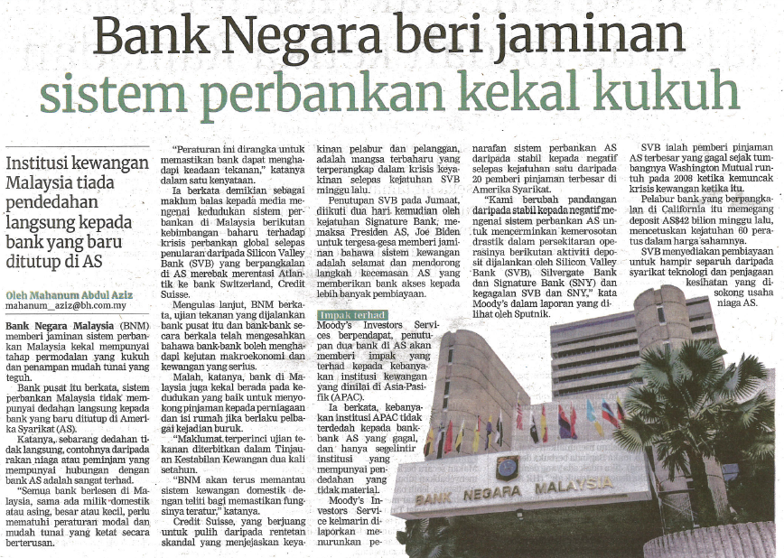
BERITA HARIAN
17 MAC 2023
BH|BANK NEGARA BERI JAMINAN SISTEM PERBANKAN KEKAL KUKUH| MS 22

Slide 33
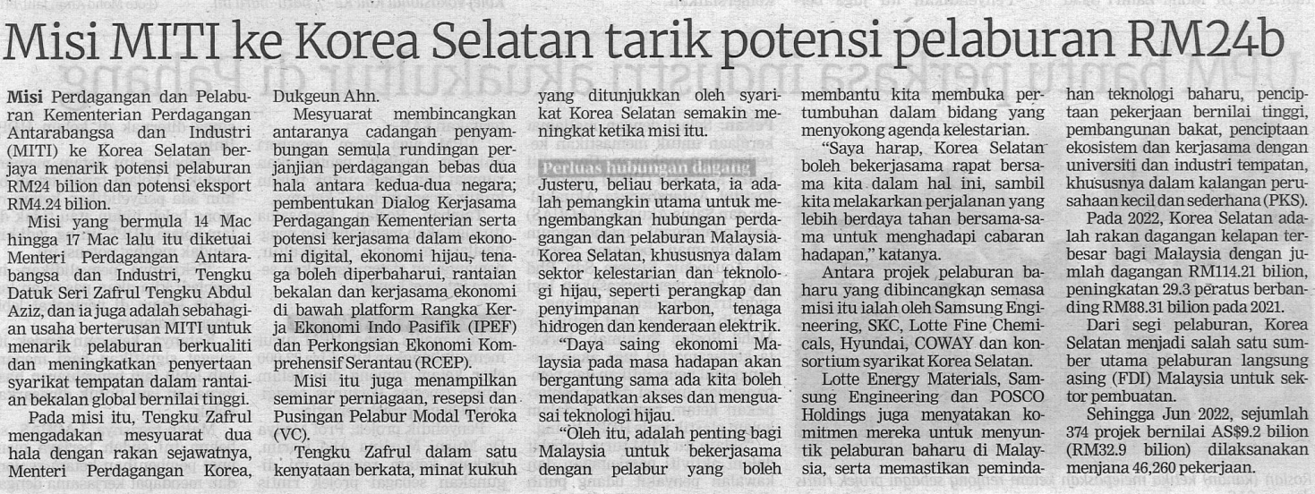
BERITA HARIAN
20 MAC 2023
BH|MISI MITI KE KOREA SELATAN TARIK POTENSI PELABURAN RM24b| MS 24

Slide 34
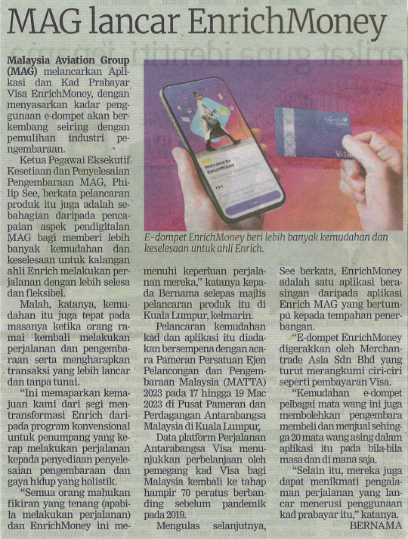
BERITA HARIAN
20 MAC 2023
BH|MAG LANCAR ENRICHMONEY| MS 25

Slide 35
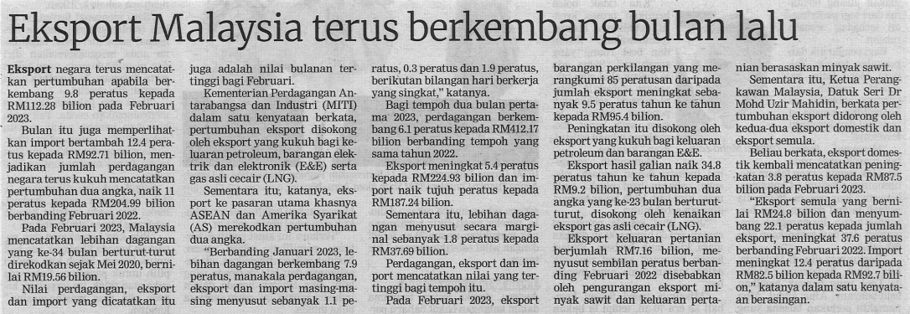
BERITA HARIAN
21 MAC 2023
BH|EKSPORT MALAYSIA TERUS BERKEMBANG BULAN LALU| MS 24

Slide 36
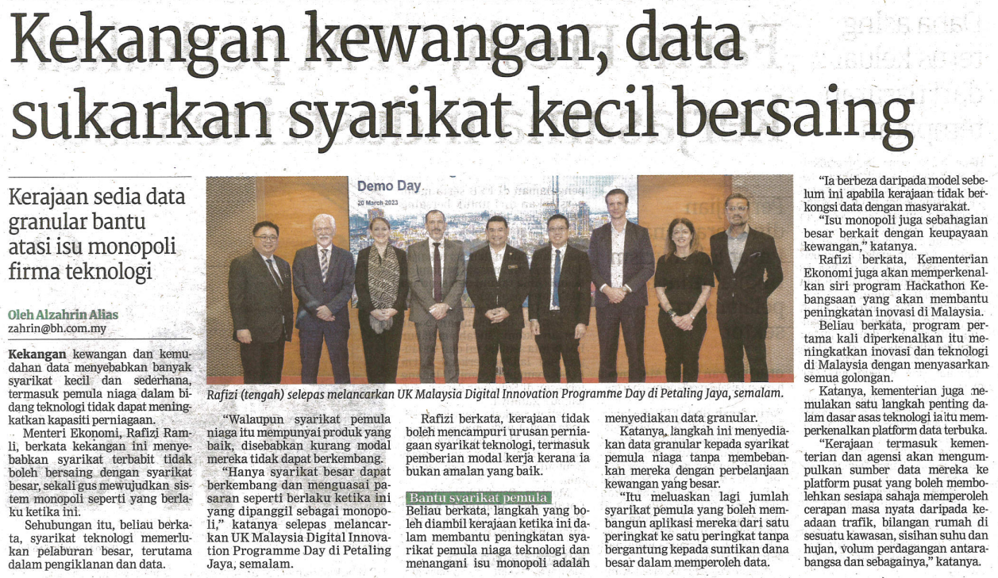
BERITA HARIAN
21 MAC 2023
BH|KEKANGAN KEWANGAN, DATA SUKARKAN SYARIKAT KECIL BERSAING|
MS 25

Slide 37
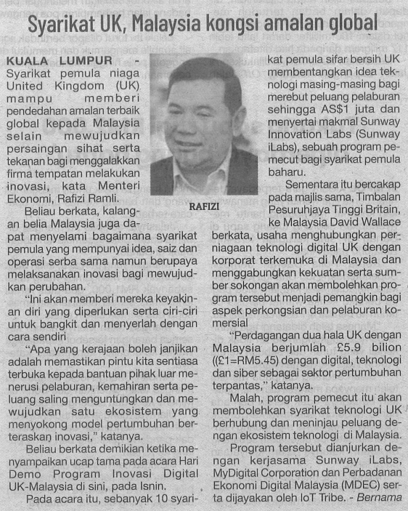
SINAR HARIAN
21 MAC 2023
SH|SYARIKAT UK, MALAYSIA KONGSI AMALAN GLOBAL| MS 28

Slide 38
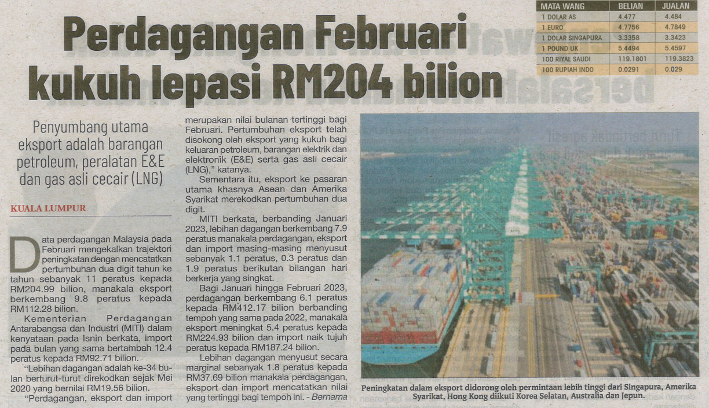
SINAR HARIAN
21 MAC 2023
SH|PERDAGANGAN FEBRUARI KUKUH LEPASI RM204 BILION| MS 28

Slide 39
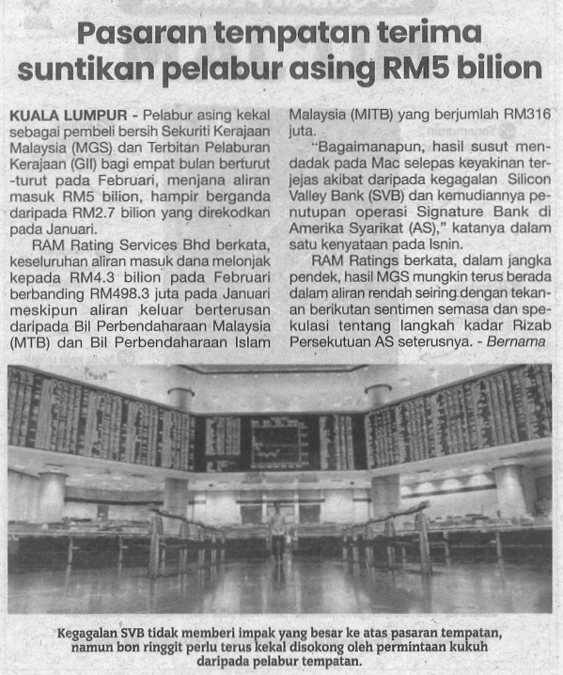
SINAR HARIAN
21 MAC 2023
SH|PASARAN TEMPATAN TERIMA SUNTIKAN PELABUR ASING RM5 BILION|
MS 28

Slide 40
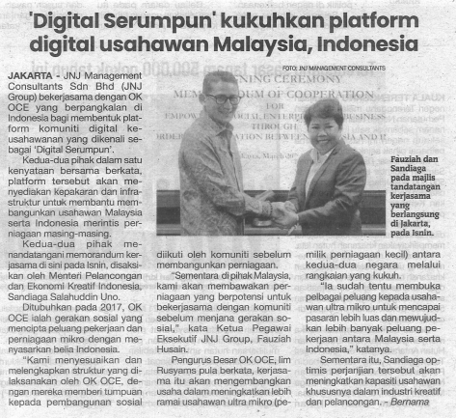
SINAR HARIAN
22 MAC 2023
SH|’DIGITAL SERUMPUN’ KUKUHKAN PLATFORM DIGITAL USAHAWAN MALAYSIA, INDONESIA| MS 26

Slide 41
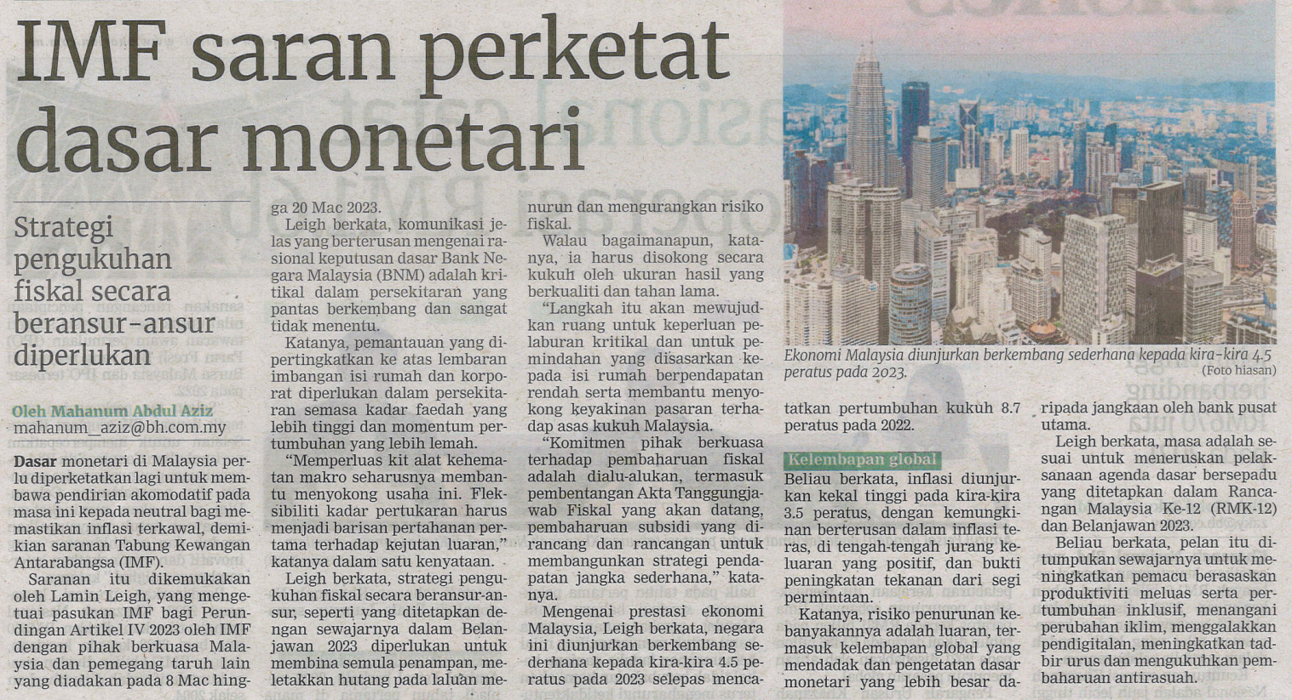
BERITA HARIAN
22 MAC 2023
BH|IMF SARAN PERKETAT DASAR MONETARI| MS 26

Slide 42
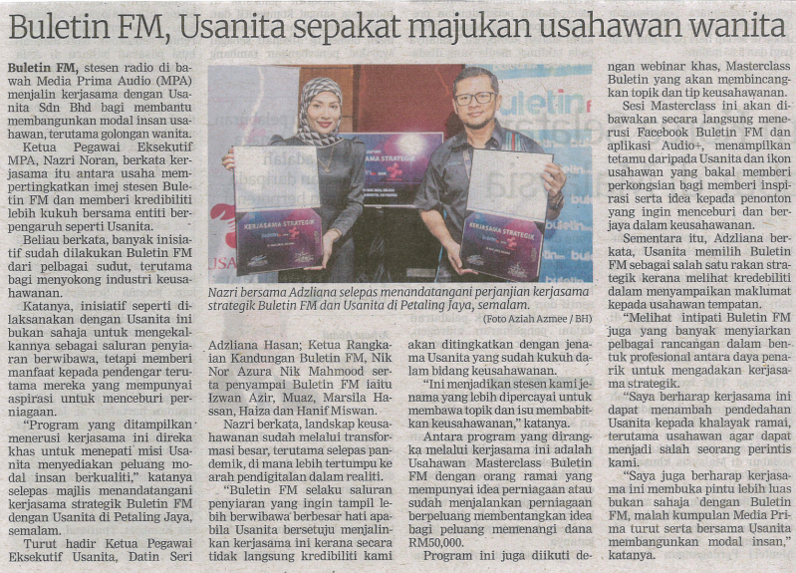
BERITA HARIAN
22 MAC 2023
BH|BULETIN FM, USANITA SEPAKAT MAJUKAN USAHAWAN WANITA| MS 27

Slide 43
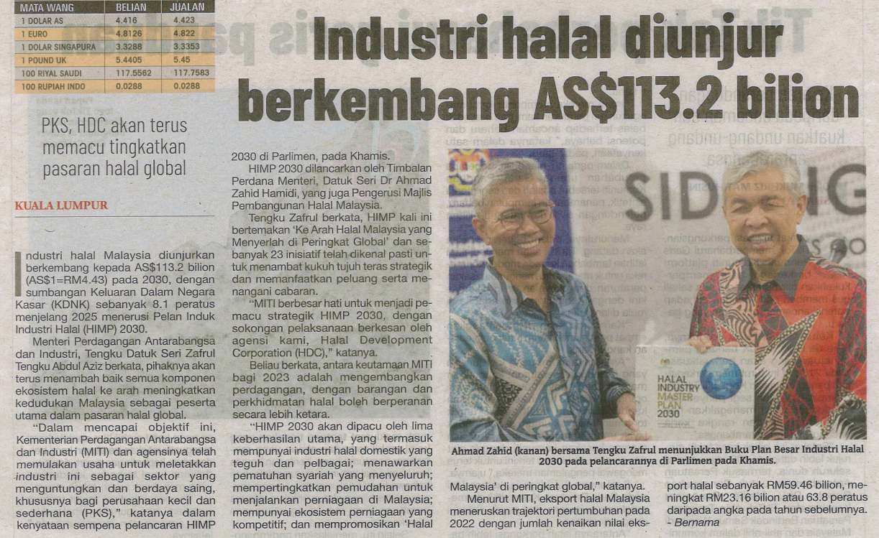
SINAR HARIAN
24 MAC 2023
SH|INDUSTRI HALAL DIUNJUR BERKEMBANG AS$113.2 BILION| MS 27

Slide 44
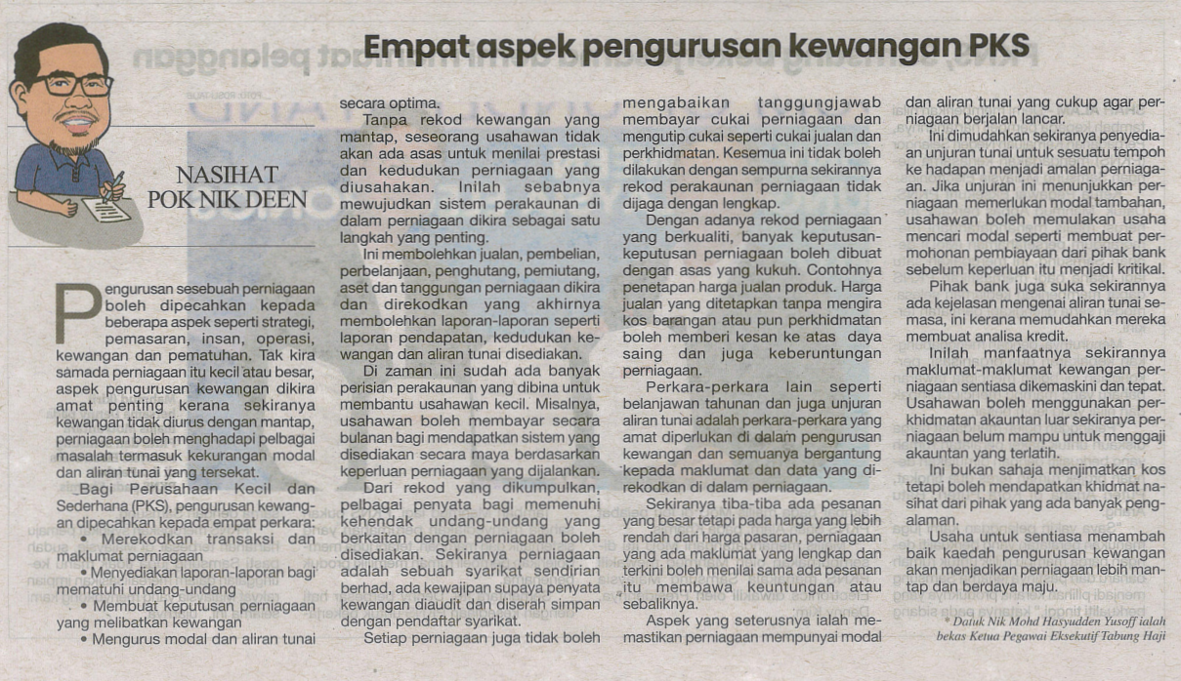
SINAR HARIAN
24 MAC 2023
SH|EMPAT ASPEK PENGURUSAN KEWANGAN PKS| MS 27

Slide 45
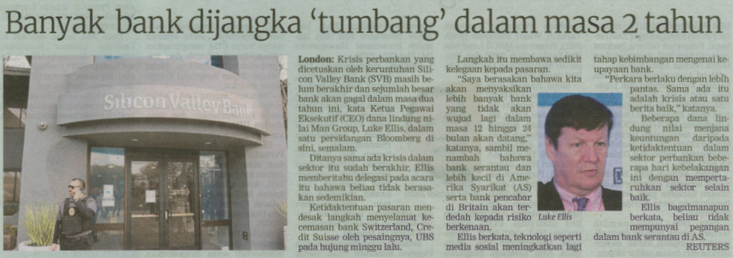
BERITA HARIAN
24 MAC 2023
BH|BANYAK BANK DIJANGKA ‘TUMBANG’ DALAM MASA 2 TAHUN| MS 29

Slide 46
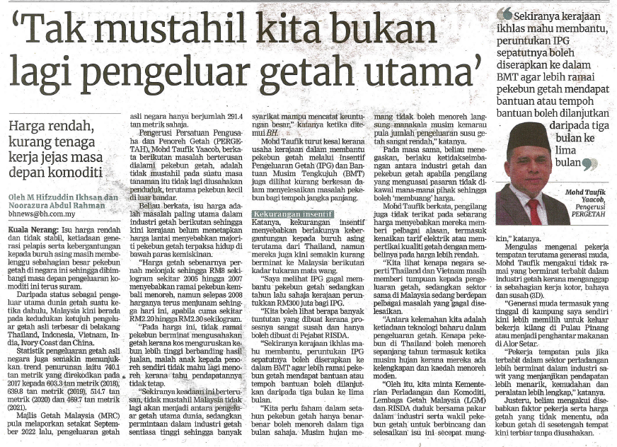
BERITA HARIAN
27 MAC 2023
BH|”TAK MUSTAHIL KITA BUKAN LAGI PENGELUAR GETAH UTAMA”| MS 5

Slide 47
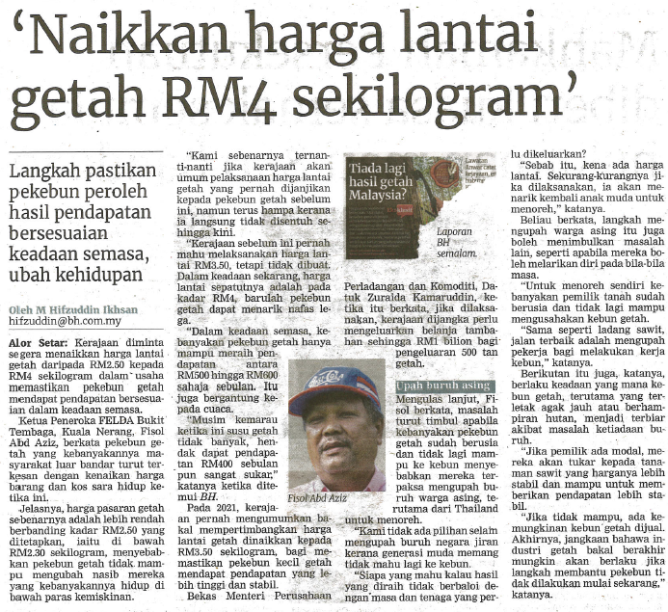
BERITA HARIAN
28 MAC 2023
BH|’NAIKKAN HARGA LANTAI GETAH RM4 SEKILOGRAM’| MS 5

Slide 48
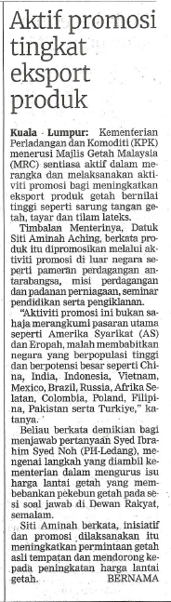
BERITA HARIAN
28 MAC 2023
BH|AKTIF PROMOSI TINGKAT EKSPORT PRODUK| MS 5

Slide 49
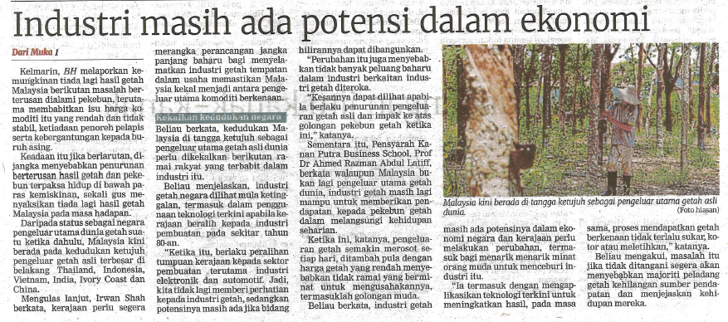
BERITA HARIAN
28 MAC 2023
BH|INDUSTRI MASIH ADA POTENSI DALAM EKONOMI| MS 5

Slide 50
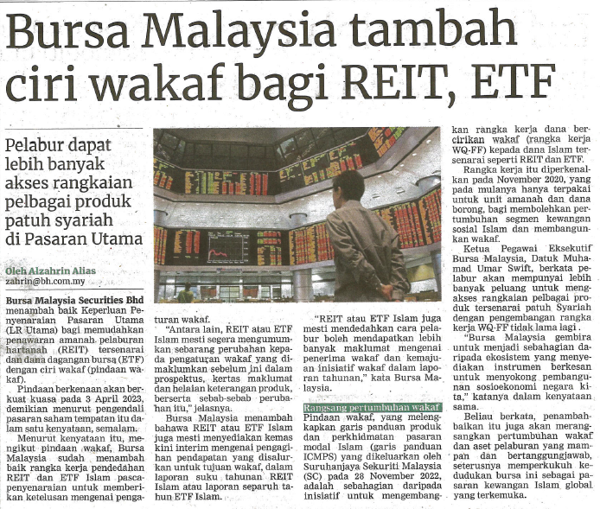
BERITA HARIAN
28 MAC 2023
BH|BURSA MALAYSIA TAMBAH CIRI WAKAF BAGI REIT, ETF| MS 30

Slide 51
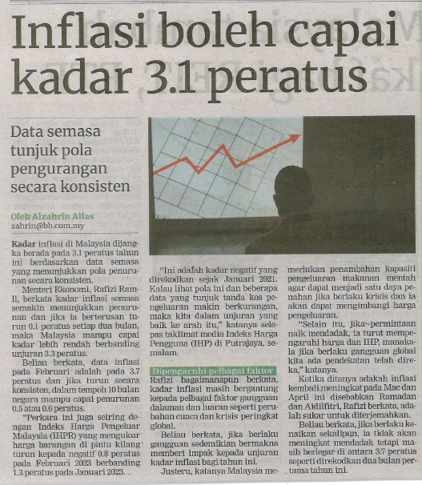
BERITA HARIAN
28 MAC 2023
BH|INFLASI BOLEH CAPAI KADAR 3.1 PERATUS| MS 29

Slide 52
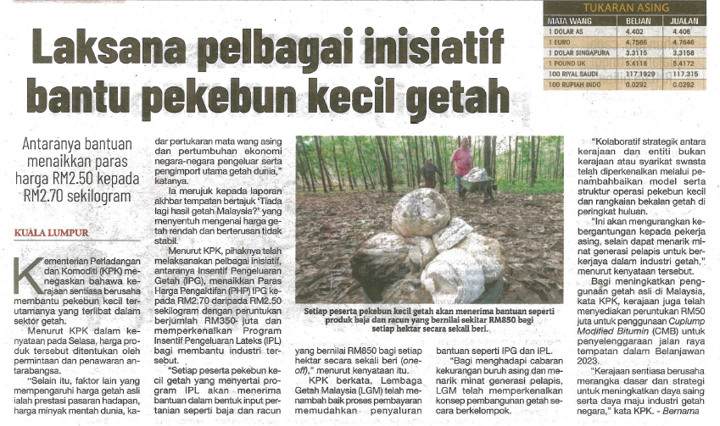
SINAR HARIAN
29 MAC 2023
SH|LAKSANA PELBAGAI INISIATIF BANTU PEKEBUN KECIL GETAH| MS 28

Slide 53
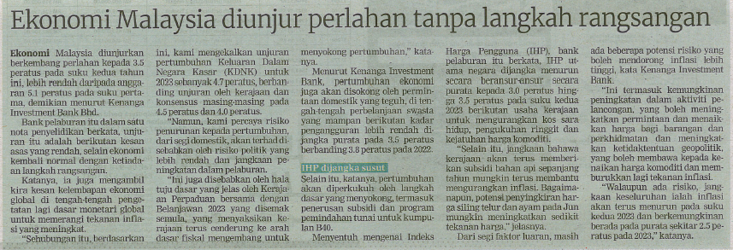
BERITA HARIAN
29 MAC 2023
BH|EKONOMI MALAYSIA DIUNJUR PERLAHAN TANPA LANGKAH RANSANGAN| MS 23

Slide 54
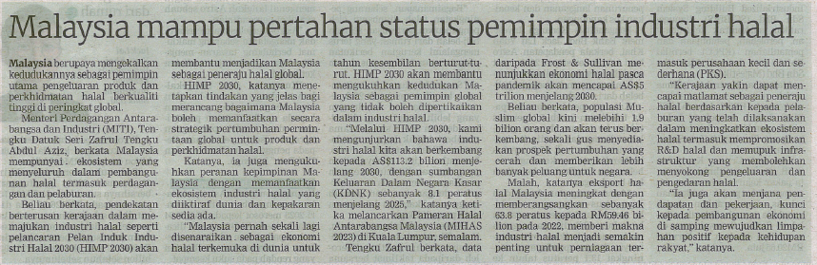
BERITA HARIAN
29 MAC 2023
BH|MALAYSIA MAMPU PERTAHAN STATUS PEMIMPIN INSDUSTRI HALAL| MS 25

Slide 55

BERITA HARIAN
29 MAC 2023
BH|’HASIL TAK CUKUP UNTUK TAMPUNG KOS BELI BAJA, RACUN’| MS 3

Slide 56

BERITA HARIAN
29 MAC 2023
BH|KERAJAAN KOMITED BANTU PEKEBUN KECIL GETAH| MS 3

Slide 57

BERITA HARIAN
30 MAC 2023
BH|BNM UNJUR INFLASI 2.8 HINGGA 3.8 PERATUS TAHUN INI| MS 24

Slide 58

BERITA HARIAN
30 MAC 2023
BH|EKONOMI DIJANGKA BERKEMBANG SEDERHANA| MS 24

Slide 59

BERITA HARIAN
20 MAC 2023
BH|MRC AMBIL INISIATIF ATASI KEMEROSOTAN PENGELUARAN GETAH| MS 5

Slide 60

BERITA HARIAN
31 MAC 2023
BH|OPR DIJANGKA NAIK SEKALI LAGI SEAWAL JULAI| MS 24

